Slide 1


CEMEX: Innovación, Diferenciación, Liderazgo

Slide 2
CEMEX mantiene una continua búsqueda por satisfacer necesidades del mercado y de nuestros clientes con nuevas soluciones y mejores productos

Slide 3


Slide 4
Descripción
El cemento Impercem es:
Un cemento Portland gris CPC 30R
De uso general
Hecho con base en el nuevo cemento Extra
Mantiene características de los cementos CPC 30R de CEMEX
  Resistencia, Fraguado y Rendimiento
Con características impermeables

Slide 5
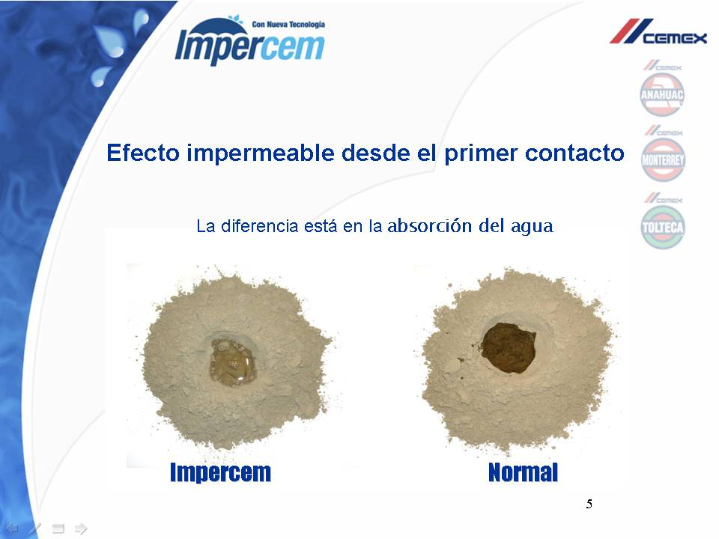

Slide 6
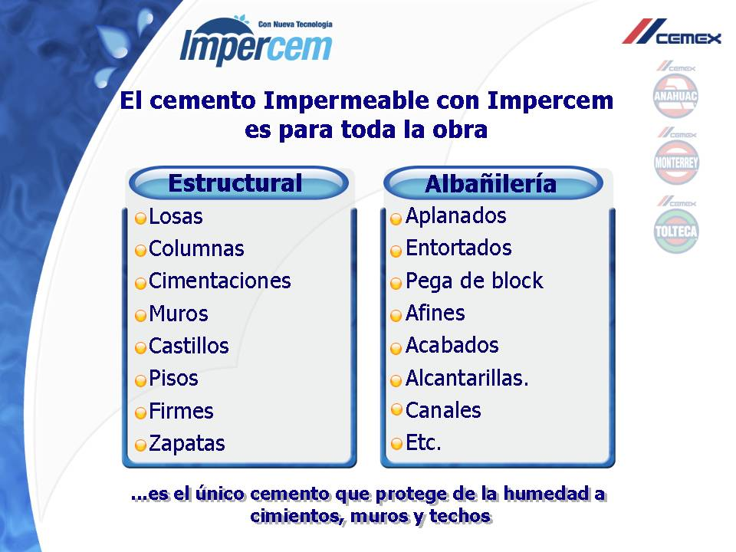

Slide 7
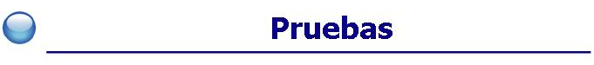

Slide 8
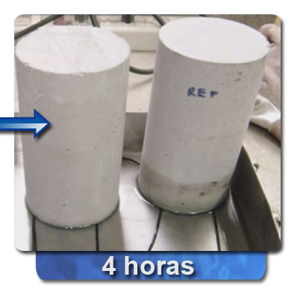
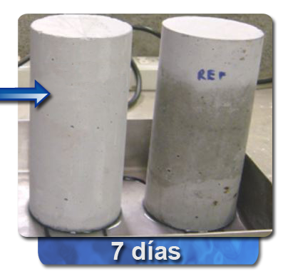
Pruebas de Laboratorio
Pruebas Normadas por la ASTM de
Absorción por Capilaridad

Slide 9
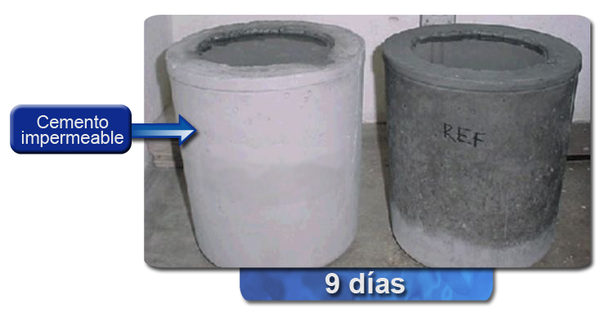
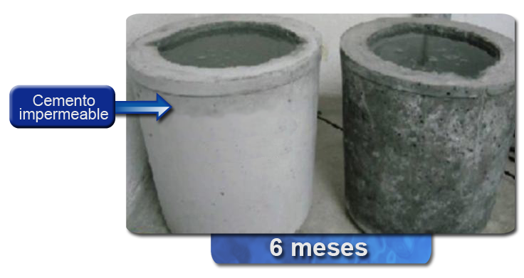
Pruebas de Laboratorio
Pruebas de filtrado en elementos de Concreto

Slide 10
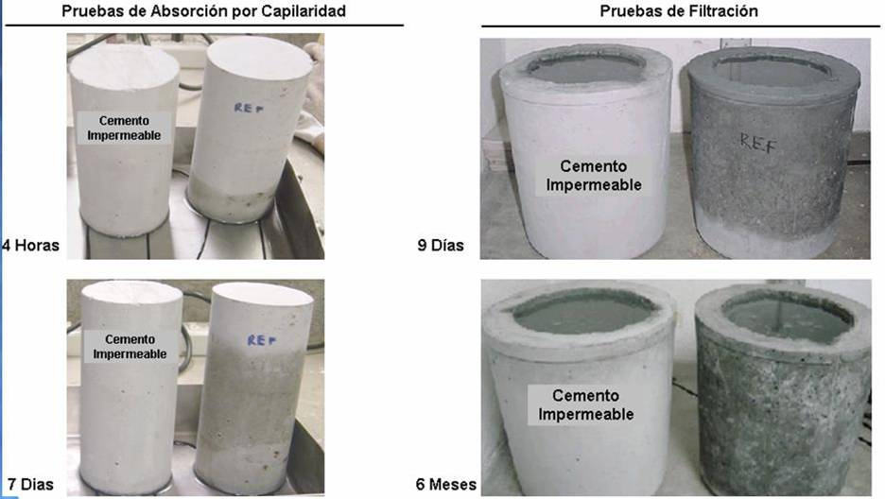
Pruebas de Laboratorio

Slide 11
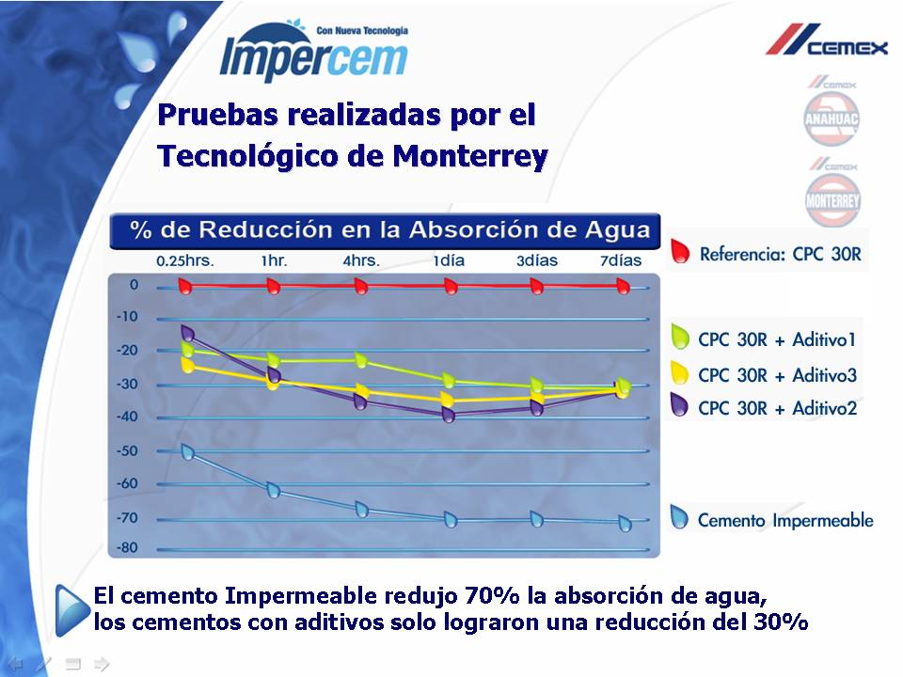
Pruebas de Laboratorio
Comparación con otras tecnologías

Slide 12



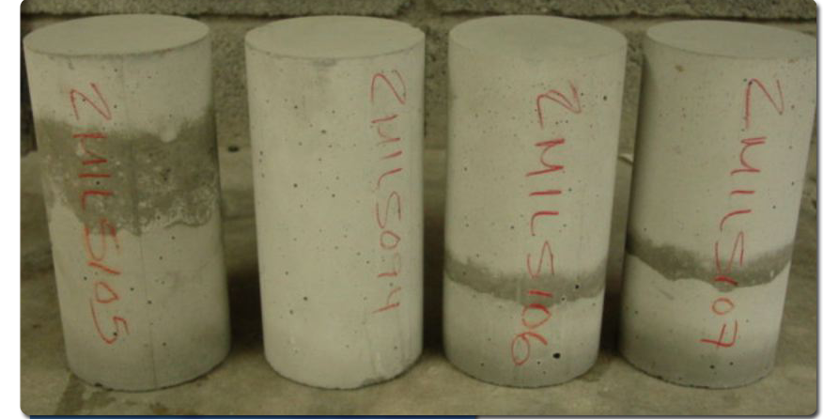
Pruebas de Laboratorio
Referencia
Referencia + Aditivos
El cemento impermeable redujo 70% la absorción de agua, los cementos con aditivos solo lograron una reducción del 30%

Slide 13


Slide 14
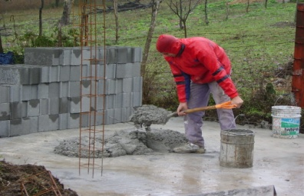
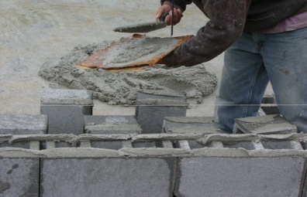
Pruebas de Campo: Autoconstrucción
Construcción
Agua Estancada
Cemento
Tradicional
La construcción fue expuesta a condiciones extremas de humedad

Slide 15
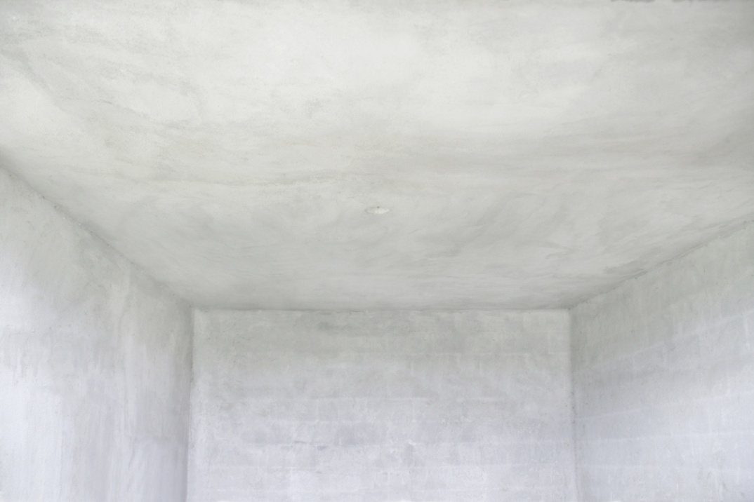
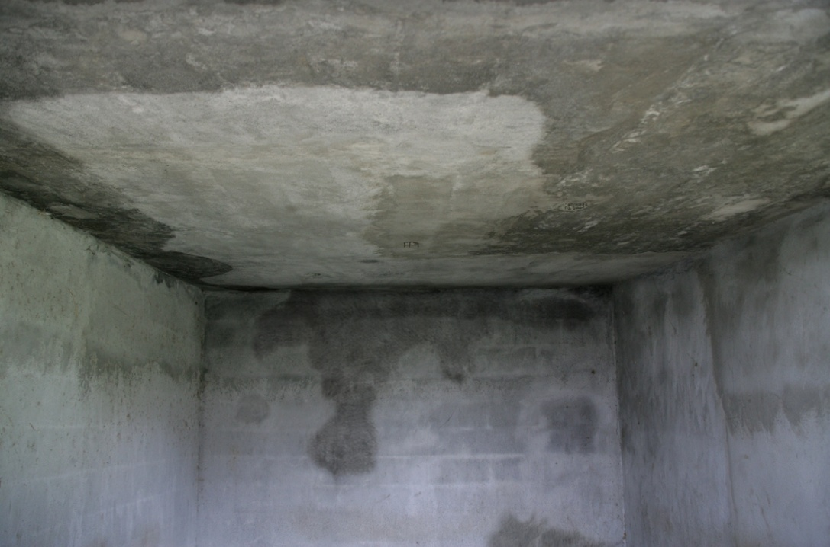

Pruebas de Campo: Autoconstrucción
Resultados después de 80 horas continuas de losas inundadas
Cemento
Tradicional

Slide 16
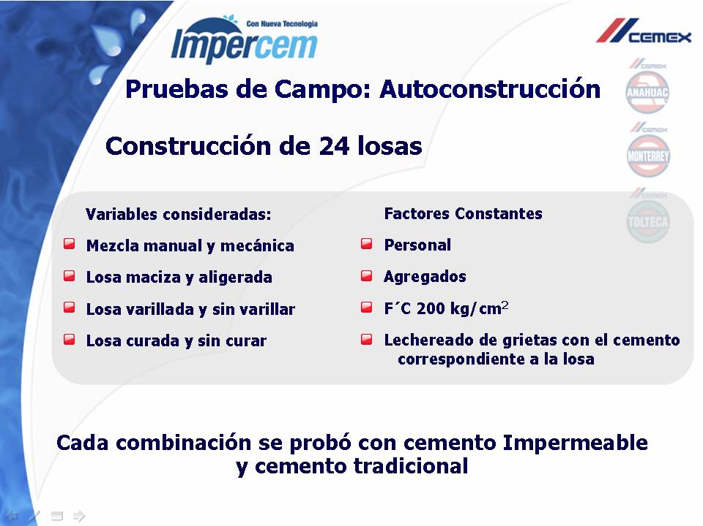

Slide 17
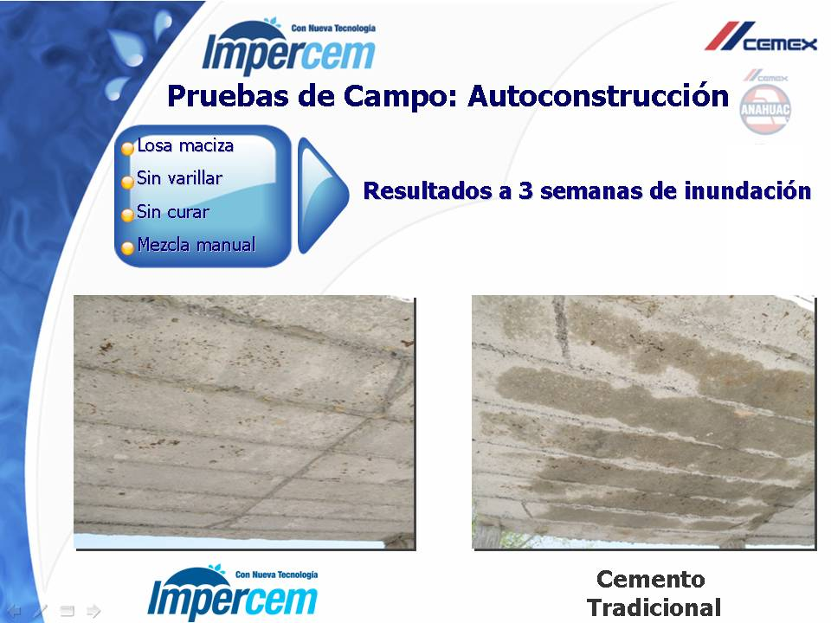

Slide 18
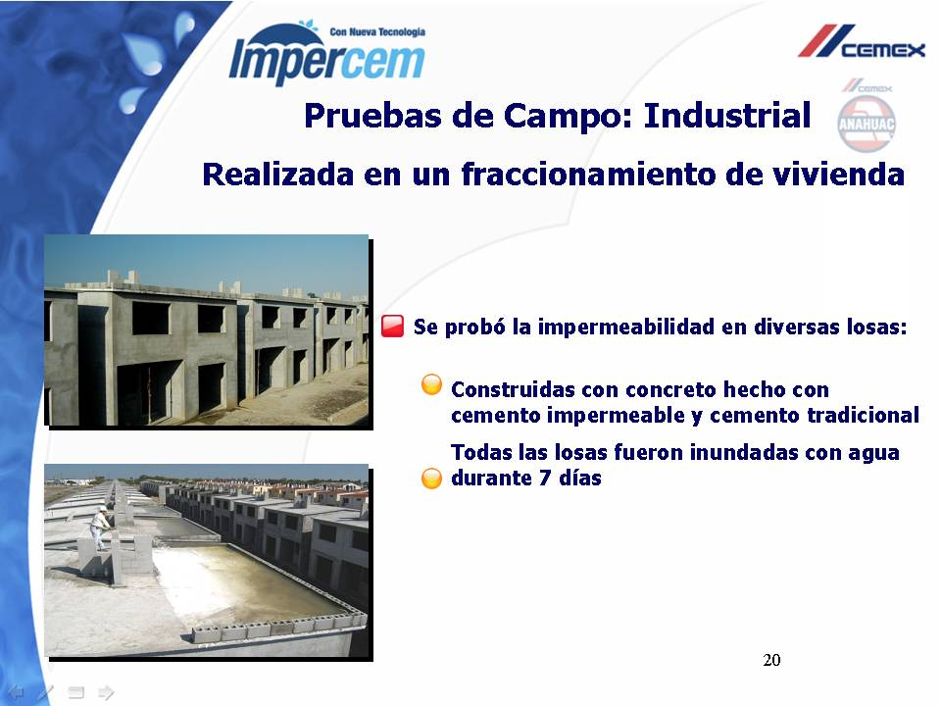

Slide 19
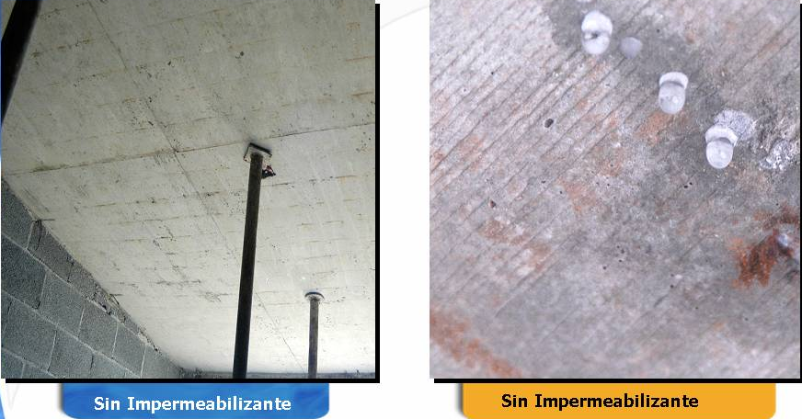
Pruebas de campo: Industrial
Cemento
Tradicional

Slide 20

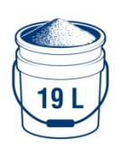

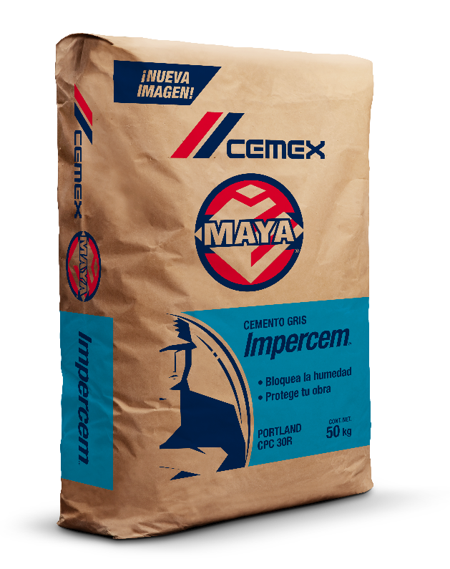
Dosificaciones
Grava 3/4
Arena
Agua
Resistencia f’c
(kg/cm²)
8.5
8.0
3.0
100
Muros y Pisos
6.5
5.5
2.5
150
Trabes y Dalas
+
6.0
4.0
2.0
200
Losas y Zapatas
4.5
3.5
1.5
250
Columnas y
Losas Especiales
4.5
2.5
1.5
300
Concretos
Alta Resistencia

Slide 21

Recomendaciones
Para obtener el mejor desempeño del concreto o mortero elaborado con cemento Impermeable se recomienda:
  Humedecer previamente los agregados (mezclado manual)
  Preparar la mezcla utilizando solo la cantidad de agua recomendada
  No mezclar el cemento impermeable con otros cementos
  Asegurar una buena colocación, vibrando o varillando
  Dar un buen terminado
  Curar de manera adecuada
  En caso de aparecer fisuras por contracción plástica, sellarlas utilizando una lechereada (cemento y agua) de cemento impermeable
  En caso extremo colocar una capa de mortero de 3 cm. de espesor elaborado con cemento impermeable

Slide 22


Slide 23
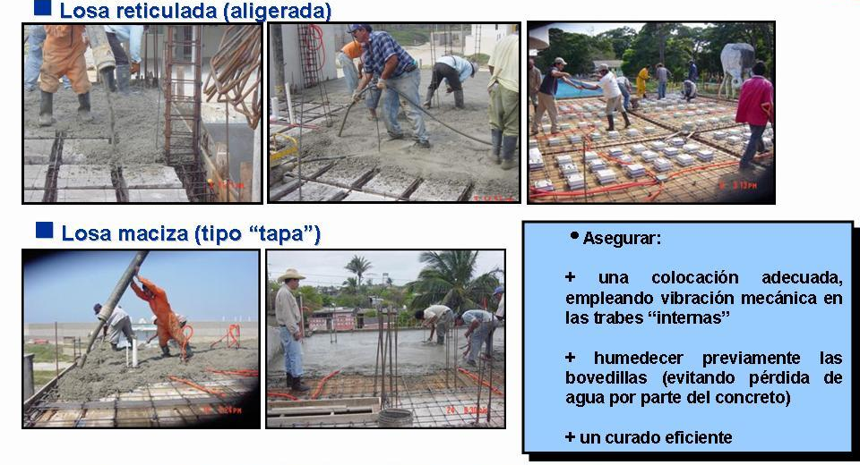
Construcción de losas

Slide 24
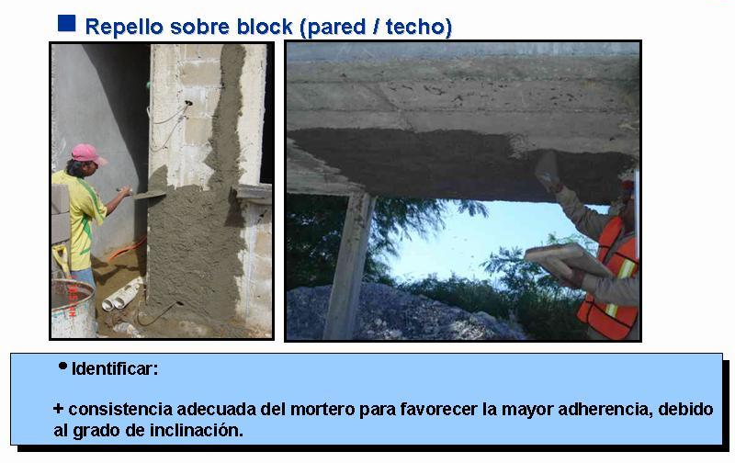
Aplicación de repello

Slide 25
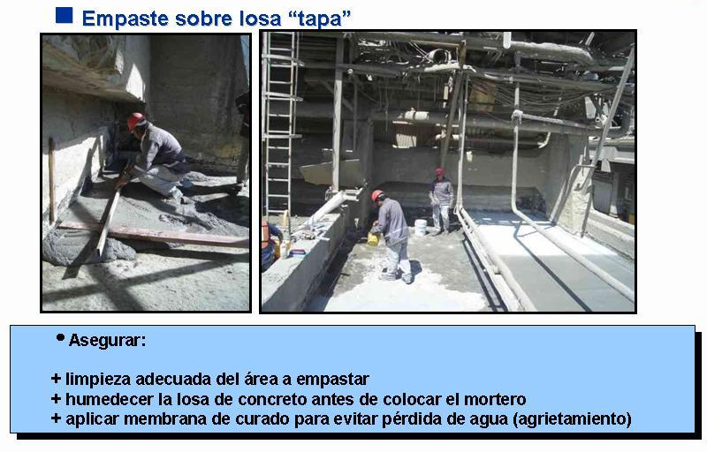
Aplicación de empastes y entortados

Slide 26
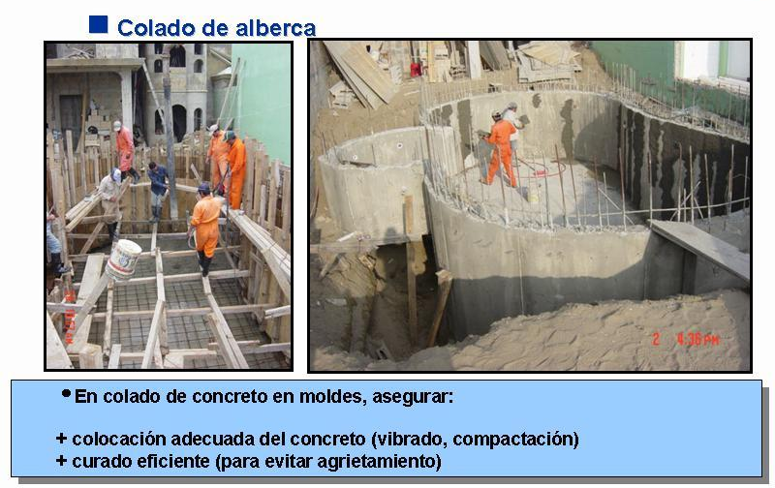

Construcción de albercas

Slide 27

NUEVA Imagen Saco
Maya Impercem

Slide 28
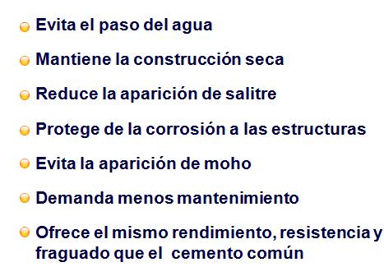
En resumen

Slide 29
Gracias

